Slide 1
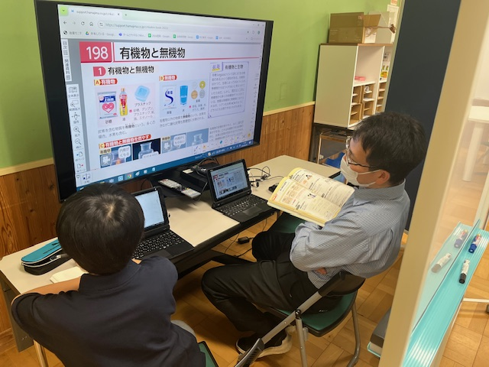
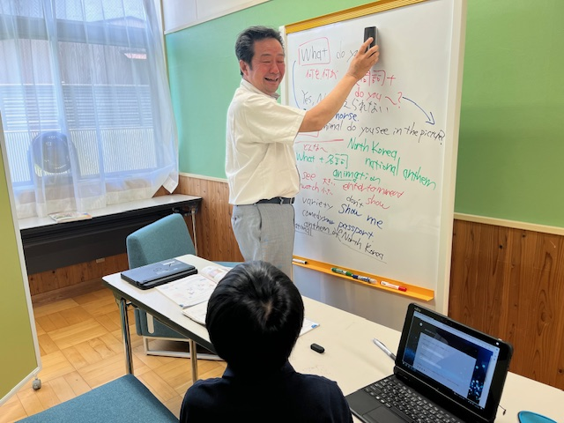
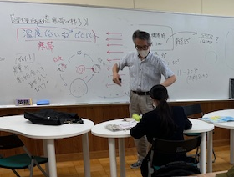


誰一人取り残さない学びを保障する不登校対策を紹介します。
令和６年４月、チャレンジクラス（不登校対応校内分教室）を秋多中学校内に開設
「るのR」
年間 30 日以上欠席し、何らかの心理的、情緒的、身体的あるいは社会的要因・背景により、登校しない、あるいは、したくてもできない状況にある生徒や断続的な不登校又は不登校の傾向が見られる生徒が、安心して学校生活を送ることができるようなゆとりある生活時程を実現し、実態に応じた支援を行います。
Relearning
Resilience
Relationship
分かる
整える
つながる
個別・グループ別
学習による学び直し
生活リズムや
心身の 状況の回復
関係機関と
連携した支援
学習内容の定着
登校日数の増加
学校内外の機関等による相談・指導等を受けていない生徒の解消
【問合せ】 教育部指導室（市役所２階）☎：042-558-8859
校内
カラフルルーム
（市内全小・中学校）
教室に入りづらい児童・生徒等の居場所として、各学校内に設置しています。
教職員、校内別室指導支援員、家庭と子供の支援員等が見守りを行います。
※ 詳しくは、在籍校に直接お問い合わせください。

Slide 2




あきる野市
教育支援センター
あきる野市教育委員会 指導室

Slide 3


あきる野市
教 育 相 談 所
お子さんや保護者の方の家庭や学校での教育に関する悩みや心配事について、専任の相談員や心理相談員が相談に応じ、助言や必要な情報の提供をしています。また、ご希望に応じて、園や学校でのお子さんの様子の観察、担任の先生との情報交換、発達検査なども行っています。相談は無料で、秘密は厳守します。
・ 心やからだの成長・発達に関わること
・ 学習や進路に関わること
・ 基本的な生活習慣に関わること
・ 集団への不適応に関わること など
【面接相談】
毎週月～金曜日（土日祝日除く）
午前10時～12時 午後１時～５時
○場所
秋川教育相談所（市役所別館２階）
五日市教育相談所（五日市出張所２階）
【電話相談】
毎週月～金曜日（土日祝日除く）
午前10時～12時 午後１時～５時
○教育相談所
（秋 川）☎：042-558-6444
（五日市）☎：042-596-6460
スクールソーシャルワーカー
スクールソーシャルワーカーは、お子さんに寄り添いながら、保護者や先生方と一緒に、どうすることが一番良いのかを考え、関係機関と連携して解決へのお手伝いをします。また、必要に応じて、様々なお手伝いを行います。
・ 学校・家庭訪問、学校との関係調整
・ 登校・学習へのサポート
・ 進路選択のための情報提供
・ 医療機関の情報提供、受診同行 など
【問合せ】
教育部指導室（市役所２階）☎：042-558-8859
五日市教育相談所（五日市出張所２階）☎：042-596-6460

Slide 4



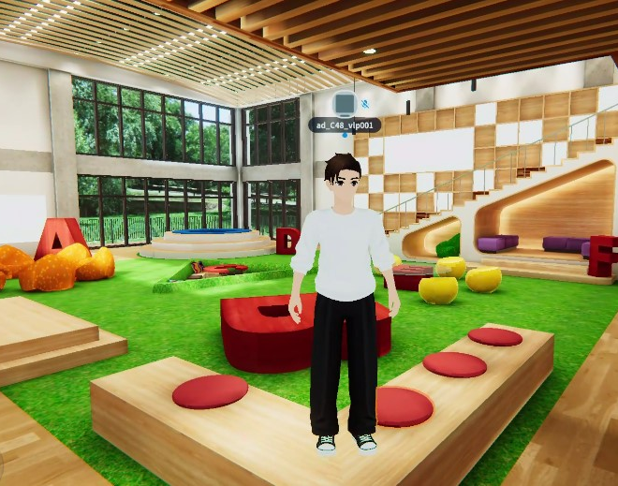


教育支援センター
教 育 支 援 室
様々な理由で学校生活に不安を感じ、登校することができなくなっている児童・生徒に対し、社会的自立に向けた支援等を行います。また、在籍校、教育相談所及びスクールソーシャルワーカーと連携をとりながら、学習支援や教育相談を行います。
パーソナル
ラーニングエリア
コラボレーション
エリア
リラクゼーション
エリア
タブレット端末等を使って、自分のペースで学習することができます。
教え合ったり、協力し合ったりして協働的に学ぶことができます。
気持ちのコントロールや、クールダウンを行うことができます。
【時 間】
毎週月～金曜日 午前９時３０分～午後３時
※ その他の休業日は、在籍している学校に準じます
【相談時間】
毎週月～金曜日 午前９時～午後５時（正午～午後１時を除く）
V L P
バーチャルラーニング
プラットフォーム
カラフルルーム
インターネット上のコミュニティ・スペースです。学校に苦手意識のある不登校のお子さんに配慮し、自分のペースで学習したり、仲間や支援員とアバターを操作して交流したりすることができます。
不登校のお子さんが相談や学習、カードゲームなどをして過ごすことができる場所です。
教員経験のある指導員がおり、保護者の方のお子さんに関する進路相談やお悩み相談にも対応しています。
あきる野市役所
（別館１階 第４学習室）
五日市出張所
（２階 五日市教育相談所内）
月曜日 ～ 金曜日
（土日祝日を除く）
午前１０時～正午
午後１時～午後３時
水曜日 ～ 金曜日
（土日祝日を除く）
午前１０時～正午
午後１時～午後３時
【VLP・カラフルルーム 問合せ】
教育部指導室 ☎：042-558-8859

